Slide 1


MongoDB và bài toán xây dựng cơ sở dữ liệu cho diễn đàn trường THPT Đồng Lộc
KHOA CÔNG NGHỆ THÔNG TIN

Slide 2
MongoDB
1
Giới thiệu chung về NoSQL.
2
Tổng quan về MongoDB
3
So sánh MogoDB với các hệ quản trị CSDL

Slide 3
Giới thiệu chung về NoSQL
NoSQL
NoSQL có nghĩa là Non-Relational (NoRel) - không ràng buộc. Tuy nhiên, thuật ngữ đó ít phổ dụng hơn và ngày nay người ta thường dịch NoSQL thành Not Only SQL - Không chỉ là SQL.
Lịch sử
Thuật ngữ NoSQL được giới thiệu lần đầu vào năm 1998 sử dụng làm tên gọi chung cho các lightweight open source relational database (cơ sở dữ liệu quan hệ nguồn mở nhỏ) nhưng không sử dụng SQL cho truy vấn.
Vào năm 2009, Eric Evans, nhân viên của Rackspace giới thiệu lại thuật ngữ NoSQL tại một hội thảo về cơ sở dữ liệu nguồn mở phân tán. Thuật ngữ NoSQL đánh dấu bước phát triển của thế hệ CSDL mới: phân tán (distributed) + không ràng buộc (non-relational).

Slide 4
Giới thiệu chung về NoSQL
Ưu điểm của NoSQL
Là mã nguồn mở: không phải mất chi phí và có xu hướng tin cậy, an ninh và nhanh hơn để triển khai so với các hệ quản trị cơ sở dữ liệu độc quyền.
NoSQL sẽ là lựa chọn tốt nhất cho các công ty nhỏ không đủ kinh phí cho việc đầu tư về bản quyền hoặc server mạnh, cấu hình cao..
Áp dụng được công nghệ điện toán đám mây: dễ dàng mở rộng phạm vi được theo yêu cầu có sử dụng một dịch vụ như là Amazon EC2.
Thế hệ CSDL NoSQL - giảm thiểu tối đa các phép tính toán, tác vụ đọc ghi, đảm bảo được yêu cầu xử lý dữ liệu của các dịch vụ mạng xã hội

Slide 5
Giới thiệu chung về NoSQL
Ưu điểm của NoSQL
NoSQL thiết kế đơn giản, nhẹ, gọn hơn so với RDBMs. Ngoài memory cached, dữ liệu nhỏ,… các NoSQL dạng này đặc biệt thích hợp cho thiết bị cầm nơi mà bộ nhớ và tốc độ xử lý hạn chế hơn so với máy tính thông thường.
Các mô hình dữ liệu đặc thù của NoSQL cũng cấp API tự nhiên hơn so với việc dùng RDBM.

Slide 6
Giới thiệu chung về NoSQL
Nhược điểm của NoSQL
Hỗ trợ không đồng đều cho các doanh nghiệp. Các doanh nghiệp vừa được sự hỗ trợ tốt nhất từ nhà cung cấp RMBMS (vì được phát triển trước NoSQL một thời gian khá dài) còn các doanh nghiệp nhỏ thì thường sử dụng các mã nguồn mở thì không được sự hỗ trợ tốt nhất.
Chưa được sử dụng rộng rãi vì NoSQL vẫn chưa nhận được sự tin cậy với nhiều doanh nghiệp.
Còn mới lạ với một số lập trình viên. Chưa được sử dụng để đào tạo rộng rãi. Chưa có tool hỗ trợ giao diện tương tác cũng như các phương thức tốt nhất. Dẫn đến hạn chế về tri thức nghiệp vụ.
Chia sẻ dữ liệu chưa theo một tiêu chuẩn chung. Mỗi CSDL NoSQL có các giao diện lập trình ứng dụng API riêng của mình.

Slide 7
Tính năng | CSDL quan hệ | NoSQL
Hiệu suất | Kém hơn SQL Relational giữa các table | Cực tốt Bỏ qua SQL Bỏ qua các ràng buộc dữ liệu
Khả năng mở rộng | Hạn chế về lượng. | Hỗ trợ một lượng rất lớn các node.
Hiệu suất đọc-ghi | Kém do thiết kế để đảm bảo sự vào/ra liên tục của dữ liệu | Tốt với mô hình xử lý lô và những tối ưu về đọc-ghi dữ liệu.
Thay đổi số node trong hệ thống | Phải shutdown cả hệ thống. Việc thay đổi số node phức tạp. | Không cần phải shutdown cả hệ thống. Việc thay đổi số node đơn giản, không ảnh hưởng đến hệ thống.
Phần cứng | Đòi hỏi cao về phần cứng. | Đòi hỏi thấp hơn về giá trị và tính đồng nhất của phần cứng

Slide 8
Tổng quan về MongoDB
Lịch sử ra đời
Phát triển MongoDB bắt đầu tại 10gen(a software company) trong năm 2007, khi công ty xây dựng một Nền tảng như một dịch vụ tương tự như Google App Engine.
Trong năm 2009, MongoDB trở thành mã nguồn mở như là một sản phẩm độc lập. với giấy phép AGPL.
Trong tháng 3 năm 2011, từ phiên bản 1.4, MongoDB đã hoàn thiện và sẵn sàng cho các ứng dụng.
Phiên bản ổn định mới nhất là 4.4.2 - current release, phát hành vào tháng 11 năm 2020.

Slide 9

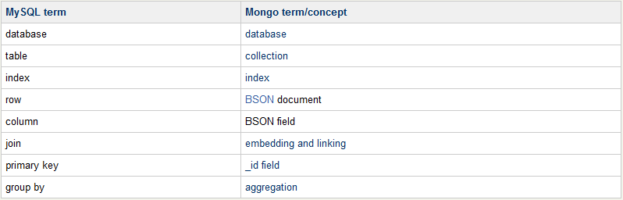
Tổng quan về MongoDB
Các thành phần của MongoDB
Các tập tin thực thi của MongoDB
Các khái niệm về Data và cấu trúc tổ chức dữ liệu(so sánh với MySQL)

Slide 10
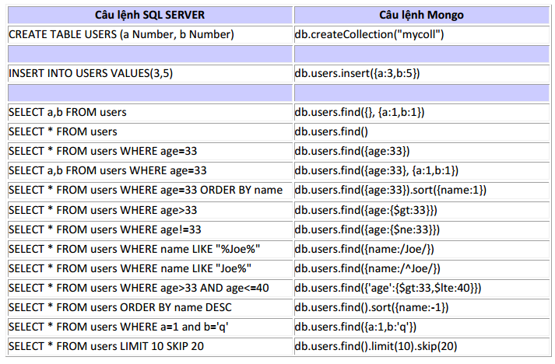

Slide 11
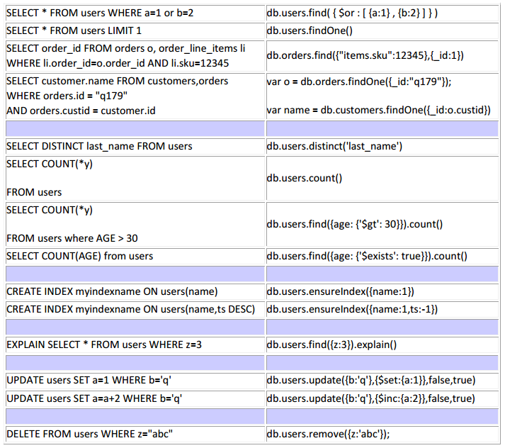

Slide 12
Nội dung cho phép người dùng đưa thêm mã lệnh
Đưa thêm mã lệnh
Với MongoDB là một chương trình cơ sở lưu trữ dữ liệu định hướng tài liệu đa nền tảng, thì việc thêm mã lệnh (hay còn được cho là thêm dữ liệu) ta có 2 cách thêm thông qua Document JSON – trong JavaScript.
Tương tác với MongoDB qua Command line bằng cách sử dụng cmd hoặc git bash:
Cách 1: import trực tiếp file JSON chứa records để Insert hoặc Update
Cách 2: sử dụng Mongo Shell để Insert, Update hoặc Select

Slide 13
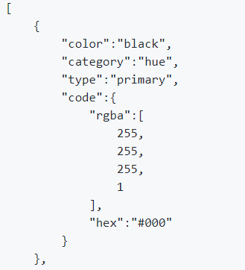
Cách 1: import trực tiếp file JSON chứa recor.ds để Insert hoặc Update.
Tạo file json colors.json:
Sau đó import vào mongo:

Slide 14
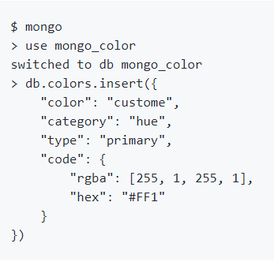
Cách 2: sử dụng MongoShell để Insert, Update hoặc Select
Cách insert từ mongo shell :

Slide 15
Tiềm năng phát triển trong tương lai của MongoDB
Tại sao lại nên dùng MongoDB ?
MongoDB lưu trữ dữ liệu định hướng document một cách linh hoạt, định dạng JSON, điều này có nghĩa là các trường có thể được thay đổi từ document này sang document khác và cấu trúc dữ liệu có thể được thay đổi theo thời gian, cập nhật nhanh chóng.
Document model ánh xạ tới các objects trong code giúp dễ dàng làm việc với dữ liệu.
Truy vấn đặc biệt, đa dạng, lập chỉ mục và tổng hợp theo thời gian thực cung cấp các phương thức mạnh mẽ giúp truy cập và phân tích dữ liệu. Index được đánh trên bất kỳ thuộc tính.

Slide 16
Tại sao lại nên dùng MongoDB ?
MongoDB là một cơ sở dữ liệu phân tán, vì vậy tính sẵn sàng cao, nhân rộng tích hợp theo chiều "ngang" và phân tán theo vị trí địa lý có thể dễ dàng xây dựng và sử dụng. Tự động sharding, bảo vệ end-to-end và chuyển đổi dự phòng.
MongoDB là một công cụ quản lý để tự động hóa, giám sát và sao lưu.
MongoDB là miễn phí.

Slide 17
Vậy MongoDB có phát triển trong tương lai không?
Có và MongoDB đang ở trong top những hệ quản trị cơ sở dữ liệu phổ biến nhất hiện nay.
Vậy lý do nào để nó phát triển?
Qua những ưu điểm, đặc điểm của MongoDB.
Các dữ liệu có cấu trúc dữ liệu phức tạp không đồng nhất trên MongoDB giúp cho hiệu quả và tính khả dụng cao trong quá trình làm việc. Với việc lượng dữ liệu ngày càng lớn thì sẽ là cơn ác mộng với MySql, nhưng với MongoDB sẽ hiệu quả hơn rất nhiều vì khả năng tìm kiếm thông tin liên quan khá nhanh.
MongoDB trong tương lai có khả năng sẽ phát triển mạnh trong quá trình làm việc với Big Data trên nhiều nền tảng.
Và đặc biệt MongoDB là một mã nguồn mở.

Slide 18

Xây Dựng Cơ Sở Dử Liệu Cho Diễn Đàn Trường THPT Đồng Lộc

Slide 19
Chức năng
01
Thực hiện
02
Minh họa
03
Hướng phát triển
04

Slide 20



Chức năng
Thầy – Trò
Kết nối đam mê
Khoảng khắc đáng nhớ

Slide 21
Đăng ký gặp thầy cô
Tâm sự
Học sinh hỏi thầy cô trả lời
Thầy – Trò

Slide 22
Nhóm
Kết nối
Kết nối đam mê

Slide 23
Chia sẻ
Thấu hiểu
Khoảnh khác đáng nhớ

Slide 24
Minh Họa

Slide 25
Định hướng phát triển
Cập nhật thông tin nội bộ của trường
Xem tình trạng học tập
Hiển thị thông tin nội bộ của trường vào trang web, muốn thông báo cho học sinh
Xem điểm , tình trạng học tập theo tài khoản
Kiểm duyệt bài đăng
Admin sẽ kiểm duyệt bài đăng.

Slide 26



